Slide 1
Parsimonia de Wagner, caracteres multiestado ordenados, se tiene que especificar el ancestro.
0
1
2
Parsimonia de Fitch, caracteres multiestado no ordenados
0
1
3
2
Parsimonia de Camin-Sokal, asume que la evolución es irreversible
0
1

Slide 2
Parsimonia de Dollo, los caracteres complejos evolucionan una sola ves (permite cualquier numero de reversiones).
Multiple veces
0
1
0
Parsimonia de Matraca: Para matrices de datos muy grande
(mas de 200 taxones), Nixon en 1999 formalizo un al-
goritmo destinado a dar soluciónes en un lapso rela-
tivamente breve.

Slide 3
Optimización de árboles
Acctran: es equivalente a la optimización de Farris, le da más peso
a las reversiones que a los paralelismos.
Deltran: le da más peso a los paralelismos que a las reversiones.
0 0 1 0 1
A B C D E
A B C D E
A B C D E
6.1
6.1
6.1
6.1
Optimización ambigua
ACCTRAN
DELTRAN

Slide 4
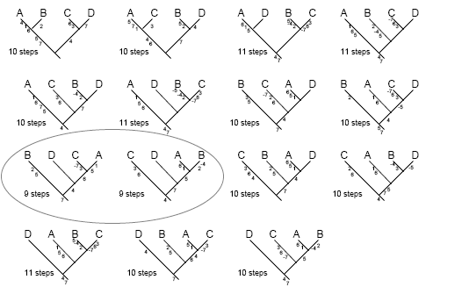
Búsqueda de árboles
Búsqueda exhaustiva: Evalúa los datos sobre todos los árboles posibles

Slide 5
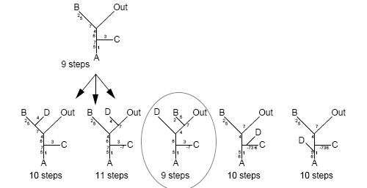
Búsqueda Branch & bound: El algoritmo que utiliza, nos permite evaluar
un número grande de taxas en un análisis, ya que bajo ciertos
criterios elimina árboles que no son informativos.
Búsqueda Heuristica: búsqueda rápida de árboles, los árboles obtenidos
pueden ser optimos, especialmente si los datos no presentan
homoplasias.

Slide 6
Índice de Consistencia (Kluge & Farris)
m = número de caracteres
s = numeros de pasos en el árbol
IC = m / s
Índice de retención (Farris, 1989), mide la fracción aparente
de sinapomorfias, con las sinapomorfias reales.
m = número de caracteres
s = numero de veces que aparece el carácter en el árbol
g = número de veces que aparece el carácter en una
politomia
r = g – s / g – m
Índice de consistencia reescalado
RC = (IC) (IR)

Slide 7
Tabla. Datos para calcular el índice reescalado
TS
1
2
3
4
5
6
7
8
Total
m
1
1
1
1
1
1
1
1
8
s
1
1
1
2
1
2
1
2
11
g
1
3
2
2
2
3
3
2
18
ci
1.00
1.00
1.00
0.05
1.00
0.05
1.00
0.05
r
0/0
1.00
1.00
0.00
1.00
0.50
1.00
0.00
rc
0/0
1.00
1.00
0.00
1.00
0.25
1.00
0.00
GE A B C D E
GE A B C D E
GE A B C D E
2,0
2,0
2,1
2,1
3,0
2,0
2,1
3,0
2,1
2,0
3,1

Slide 8
SERIE DE TRANSFORMACIÓN
 | 1 | 2 | 3 | 4 | 5 | 6 | 7 | 8
Alob | 0 | 0 | 0 | 0 | 0 | 0 | 0 | 0
Ccoo | 1 | 1 | 1 | 0 | 0 | 0 | 0 | 1
Beuc | 1 | 1 | 1 | 1 | 1 | 1 | 0 | 0
Binc | 0 | 0 | 1 | 1 | 1 | 1 | 0 | 0
Bluc | 1 | 1 | 1 | 0 | 0 | 1 | 1 | 0
Bmed | 1 | 1 | 1 | 1 | 1 | 1 | 0 | 0
s | 2 | 2 | 1 | 1 | 1 | 1 | 1 | 1
g | 2 | 2 | 1 | 3 | 3 | 2 | 1 | 1
Al
Cc
Be
Bi
Bl
Bm
Al
Cc
Be
Bi
Bl
Bm
(1,0)( 2,0)
(3,1)
Al
Cc
Be
Bi
Bl
Bm
Al
Cc
Be
Bi
Bl
Bm
Al
Cc
Be
Bi
Bl
Bm
Al
Cc
Be
Bi
Bl
Bm
(4,0)(5,0)
Al
Cc
Be
Bi
Bl
Bm
(6,1)
(8,1)
(7,1)
(4,1)(5,1)

Slide 9
Alob
Ccoc
Bluc
Bin
Beuc
Bmed
8,1
1,0
7,1
2,0
4,1
5,1
6,1
1,1
2,1
3,1
IC= 8/10= 0.8
IR= 15-10 /15-8 = 0.71
RC= 0.8 x 0.71= 0.57

Slide 10
Técnicas de Consenso
Árboles de consenso estricto: contiene solo grupos monofiléticos
Árboles de consenso de Adams: no es necesario reflejar grupos monofi-
léticos que estan soportados por la matriz de datos original
Árboles de consenso de mayoria: opera en base a un “papel de mayoría”,
sin embargo este tipo de árboles puede ser lógicamente inconsistente
con uno o más de los árboles parsimoniosos originales

Slide 11
Lissamphibia
Mammalia
Chelonia
Lepidosauria
Aves
Crocodylia
Alas
Palatal duro,
largo
5 metatarsal
en forma
de gancho
Fenestra submandibular
Espacios neumáticos
en esqueleto
Caparazón
Esqueleto
diápsido
Dientes
pedicelados
Pelo
Sistema circulatorio
Right-handed
Huevo
Amniota
Extremidades
tetrápodas

Slide 12
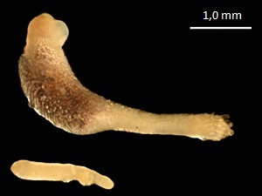
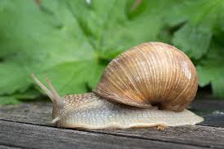
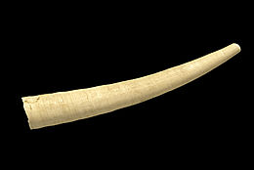
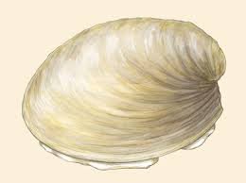
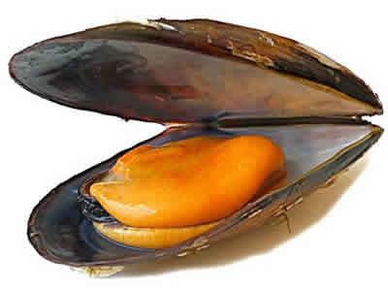
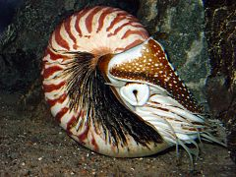
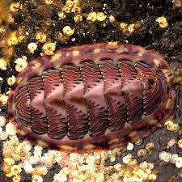
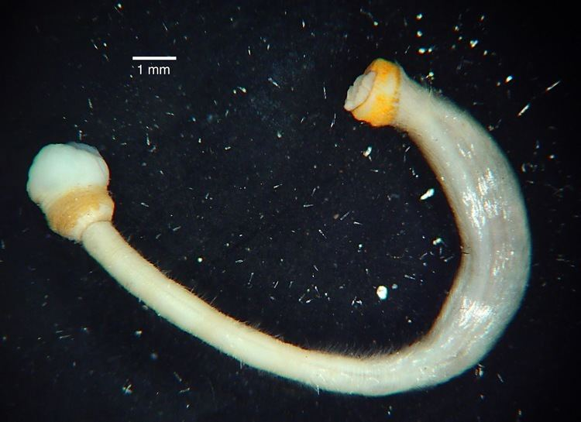
MOLUSCOS
 | SERIE DE TRANSFORMACIÓN
 | 1 | 2 | 3 | 4 | 5 | 6 | 7 | 8 | 9
Aplacophora | 1 | 1 | 0 | 0 | 0 | 0 | 0 | 0 | 0
Bivalvia | 0 | 1 | 1 | 1 | 1 | 1 | 0 | 0 | 1
Caudofoveata | 1 | 1 | 0 | 0 | 0 | 0 | 0 | 0 | 0
Cephalopoda | 1 | 1 | 1 | 1 | 1 | 1 | 1 | 1 | 0
Gastropoda | 1 | 1 | 1 | 1 | 1 | 1 | 1 | 1 | 0
Monoplacophora | 1 | 1 | 1 | 1 | 1 | 1 | 0 | 0 | 0
Polyplacophora | 1 | 1 | 1 | 1 | 0 | 0 | 0 | 0 | 0
Scaphopoda | 1 | 1 | 1 | 1 | 1 | 1 | 0 | 0 | 1

Slide 13
CAUDOFOVEATA
POLYPLACOPHORA
SCAPHOPODA
MONOPLACOPHORA
APLACOPHORA
BIVALVIA
CEPHALOPODA
GASTROPODA
1,0
9,1
8,1
7,1
6,1
5,1
4,1
3,1
2,1
No. Pasos = 10
1,1

Slide 14


PROGRAMAS PARA CONSTRUIR CLADOGRAMAS
Hennig 86: Programa escrito por Farris (1988) para elaborar análisis sistemáticos. Disponible en www.gwu.edu/^clade/faculty/lipscomb
PAUP: Elaborado por Swofford, es uno de los programas más utilizados al realizar análisis filogenéticos
Winclada: Programa escrito por Nixon (1999), se puede conseguir de la página: http://www.cladistics.com/about_winc.htm

Slide 15
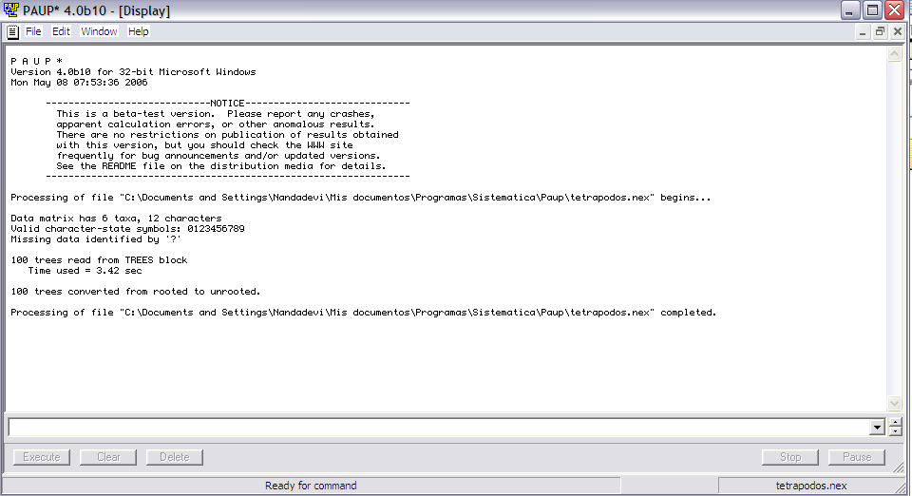
PAUP (Phylogenetic Analysis Using Parsimony)

Slide 16
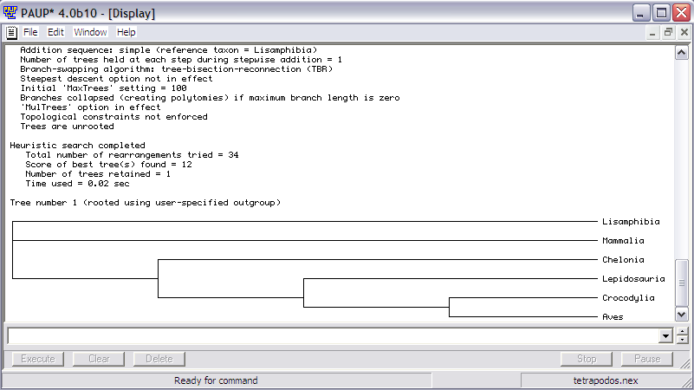

Slide 17
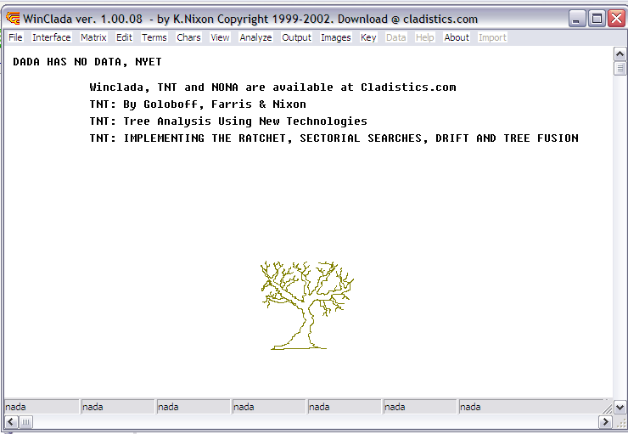
Winclada + NONA

Slide 18
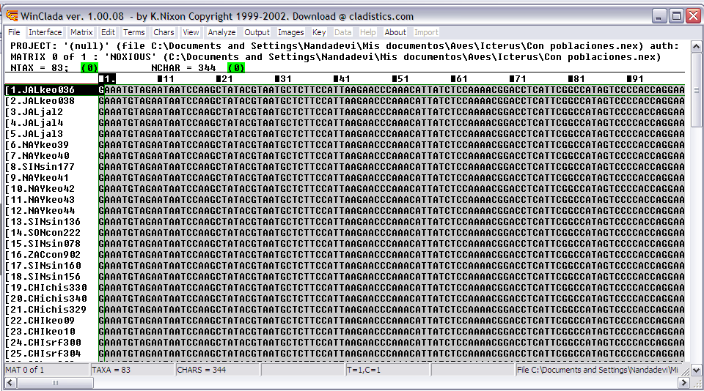

Slide 19
